Slide 1

SỞ GIÁO DỤC VÀ ĐÀO TẠO HÀ NỘI
TRƯỜNG MN LỆ CHI
LQVT: Tách gộp trong phạm vi 6
Giáo viên: Nguyễn Thị Xuân
Năm học : 2025-2026

Slide 2

Phần 1: Ôn số 6

Slide 3
Phần 2 : Tách , gộp trong phạm vi 6:
Hoạt động 1 : Tách theo ý thích
Hoạt động 2 : Tách theo yêu cầu

Slide 4
Hoạt động 1 : Tách theo ý thích

Slide 5
Hoạt động 2 : Tách theo yêu cầu

Slide 6
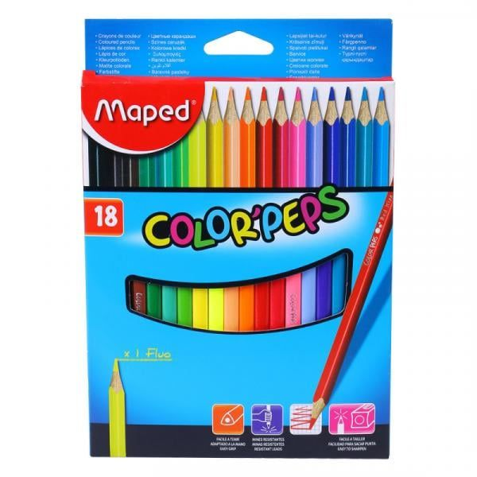
6
2
4

Slide 7

6
1
2
3
4
5
6

Slide 8

6
1
2
3
4
5
6
3

Slide 9

1-5
6
2-4
3-3

Slide 10

Trò chơi 1: Tìm bạn

Slide 11

Trò chơi 2 : Đồng đội

Slide 12

Thank you

